Slide 1
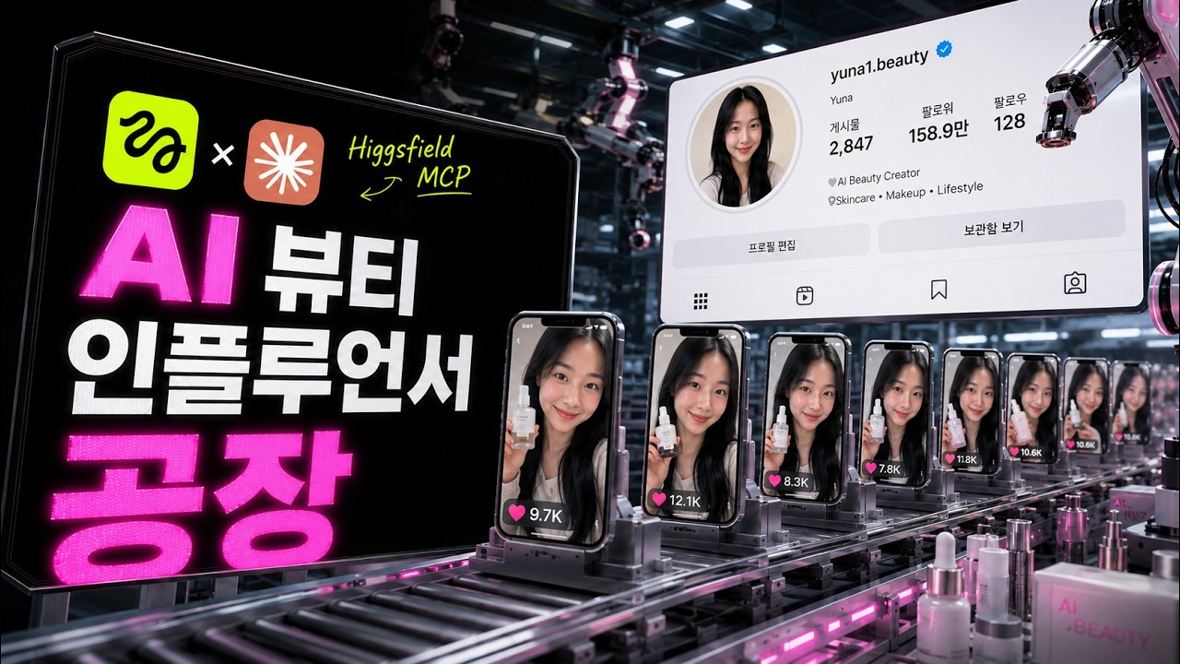
DREAMLABS COLLECTOR
공장형 AI 뷰티 인플루언서 만들었습니다 (ft. Higgsfield MCP)
이 영상은 조코딩 채널에서 힉스필드(Higgsfield)의 MCP(Marketing Content Platform)를 활용하여 '공장형 AI 뷰티 인플루언서'를 생성하는 과정을 다룹니다. 영상은 AI 인플루언서 이미지 및 움직이는 영상 제작, 메이크업 비교 콘텐츠 생성, 그리고 바이럴 예측 및 마케팅 스튜디오 활용법을 시연합니다. 특히, AI 인플루언서가 실제 광고를 받을 수 있을지에 대한 질문을 던지며 상업적 활용 가능성을 탐색합니다. 본 기술 브리핑은 영상 시청 없이 핵심 내용을 파악하고 DreamLabs의 잠재적 활용 방안을 모색하는 데 중점을 둡니다.
CHANNEL
VIDEO ID
조코딩 JoCoding
oiZJO1_P_bk
source: https://www.youtube.com/watch?v=oiZJO1_P_bk | video_id: oiZJO1_P_bk | generated: 2026-06-29T16:24:21Z

Slide 2
Executive Summary
영상 시청 전 빠른 정보 습득을 위한 요약
SUMMARY
이 영상은 조코딩 채널에서 힉스필드(Higgsfield)의 MCP(Marketing Content Platform)를 활용하여 '공장형 AI 뷰티 인플루언서'를 생성하는 과정을 다룹니다. 영상은 AI 인플루언서 이미지 및 움직이는 영상 제작, 메이크업 비교 콘텐츠 생성, 그리고 바이럴 예측 및 마케팅 스튜디오 활용법을 시연합니다. 특히, AI 인플루언서가 실제 광고를 받을 수 있을지에 대한 질문을 던지며 상업적 활용 가능성을 탐색합니다. 본 기술 브리핑은 영상 시청 없이 핵심 내용을 파악하고 DreamLabs의 잠재적 활용 방안을 모색하는 데 중점을 둡니다.
source: https://www.youtube.com/watch?v=oiZJO1_P_bk | video_id: oiZJO1_P_bk | generated: 2026-06-29T16:24:21Z

Slide 3
Video Structure
영상 구성과 논리 흐름
01
하이라이트
02
강의 소개 및 힉스필드 소개
03
강의 목표 및 힉스필드 MCP 연결
04
뷰티 인플루언서 이미지 및 메이크업 비교 영상 만들기
05
바이럴 예측 및 힉스필드 마케팅 스튜디오 사용
06
움직이는 뷰티 인플루언서 만들기 및 광고 가능성 탐색
source: https://www.youtube.com/watch?v=oiZJO1_P_bk | video_id: oiZJO1_P_bk | generated: 2026-06-29T16:24:21Z

Slide 4
Key Ideas
정보게시물로 전환할 핵심 아이디어
01
AI 기반 뷰티 인플루언서 생성: 힉스필드 MCP를 활용하여 가상의 뷰티 인플루언서를 생성하는 기술 시연. (Metadata 기반 추론)
02
콘텐츠 자동화 및 대량 생산: '공장형'이라는 표현에서 알 수 있듯이, AI를 통해 효율적으로 다양한 뷰티 콘텐츠를 생성하는 접근 방식. (Metadata 기반 추론)
03
메이크업 비교 영상 생성: AI가 다양한 메이크업 스타일을 적용하고 비교하는 영상을 자동으로 생성하는 기능. (Metadata 기반 추론)
04
바이럴 예측 및 마케팅 최적화: 힉스필드 마케팅 스튜디오를 통해 생성된 콘텐츠의 바이럴 가능성을 예측하고 마케팅 전략에 활용. (Metadata 기반 추론)
05
움직이는 AI 인플루언서: 정지 이미지뿐만 아니라 동적인 AI 인플루언서 콘텐츠 제작 가능성 제시. (Metadata 기반 추론)
06
상업적 활용 및 수익화 가능성: AI 인플루언서가 실제 광고를 유치하고 수익을 창출할 수 있는지에 대한 현실적인 질문 제기. (Metadata 기반 추론)
source: https://www.youtube.com/watch?v=oiZJO1_P_bk | video_id: oiZJO1_P_bk | generated: 2026-06-29T16:24:21Z

Slide 5
DreamLabs Application
DreamLabs 내부 적용 관점
01
가상 인플루언서 마케팅 연구: DreamLabs의 마케팅 전략 수립 시 AI 인플루언서의 활용 가능성 및 효과 분석.
02
콘텐츠 제작 효율화: 특정 캠페인이나 제품 홍보를 위한 이미지/영상 콘텐츠를 AI로 빠르게 생성하는 방안 모색.
03
트렌드 예측 및 콘텐츠 기획: 힉스필드의 바이럴 예측 기능을 활용하여 DreamLabs의 콘텐츠 기획 단계에서 인사이트 도출.
04
AI 기반 디자인 및 스타일링 시뮬레이션: 뷰티/패션 분야에서 AI를 활용한 가상 스타일링 및 제품 시뮬레이션 기술 도입 검토.
05
내부 교육 및 기술 스택 확장: AI 생성 기술에 대한 이해를 높이고, 관련 툴을 DreamLabs의 기술 스택에 통합하는 방안 탐색.
source: https://www.youtube.com/watch?v=oiZJO1_P_bk | video_id: oiZJO1_P_bk | generated: 2026-06-29T16:24:21Z

Slide 6
Verification Required
모델 추론/metadata 한계/원본 확인 필요
01
힉스필드 MCP의 실제 성능 및 사용 편의성: 영상에서 시연된 기능들이 실제 환경에서 얼마나 효과적이고 사용자 친화적인지 확인 필요. (Metadata 기반 추론)
02
생성된 AI 인플루언서 콘텐츠의 품질: 이미지 및 영상의 해상도, 자연스러움, 그리고 실제 인플루언서 콘텐츠와의 차이점 검증. (Metadata 기반 추론)
03
바이럴 예측 기능의 정확도: 힉스필드 마케팅 스튜디오의 바이럴 예측 모델이 실제 시장 반응과 얼마나 일치하는지 데이터 기반 검증. (Metadata 기반 추론)
04
상업적 활용 및 광고 수익화의 현실성: AI 인플루언서가 실제 광고 계약을 체결하고 유의미한 수익을 창출할 수 있는지에 대한 사례 연구 및 법적/윤리적 검토. (Metadata 기반 추론)
05
프롬프트 및 생성 과정의 투명성: 특정 결과물을 얻기 위한 프롬프트의 복잡성 및 생성 과정의 제어 가능성 확인. (Metadata 기반 추론)
source: https://www.youtube.com/watch?v=oiZJO1_P_bk | video_id: oiZJO1_P_bk | generated: 2026-06-29T16:24:21Z

Slide 7
Source & Download Metadata
게시물과 문서 산출물 추적 정보
METADATA
Title: 공장형 AI 뷰티 인플루언서 만들었습니다 (ft. Higgsfield MCP)
Channel: 조코딩 JoCoding
Video ID: oiZJO1_P_bk
Source URL: https://www.youtube.com/watch?v=oiZJO1_P_bk
Playlist ID: PLHwM6idVO2zyqi2IZeDAiP5QBqRXd2Zyh
Generated at: 2026-06-29T16:24:21Z
Source basis: metadata_and_model_inference
source: https://www.youtube.com/watch?v=oiZJO1_P_bk | video_id: oiZJO1_P_bk | generated: 2026-06-29T16:24:21Z

